Slide 1
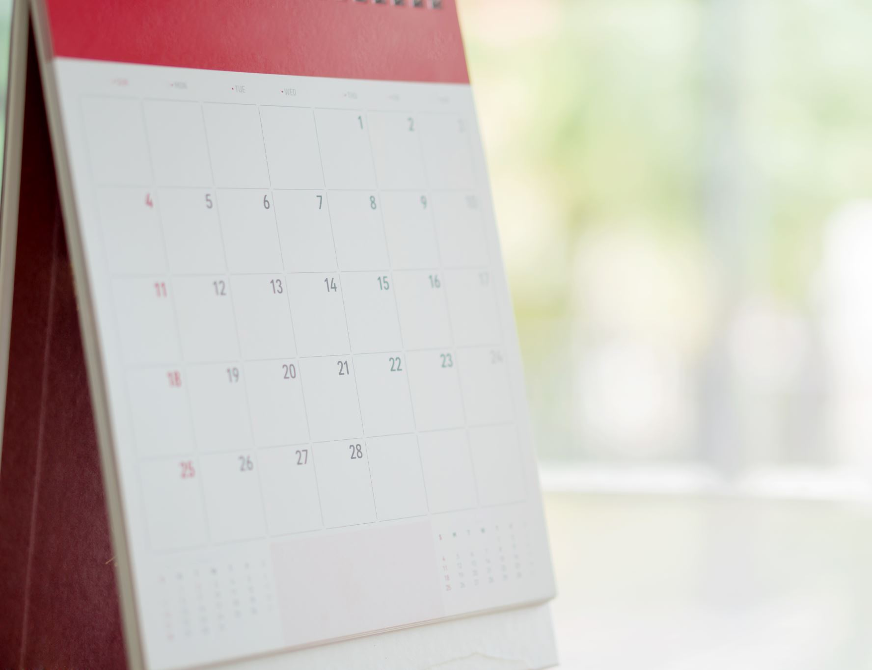
Chapter 7
Что вы делаете каждый день?
Talking about daily activities

Slide 2
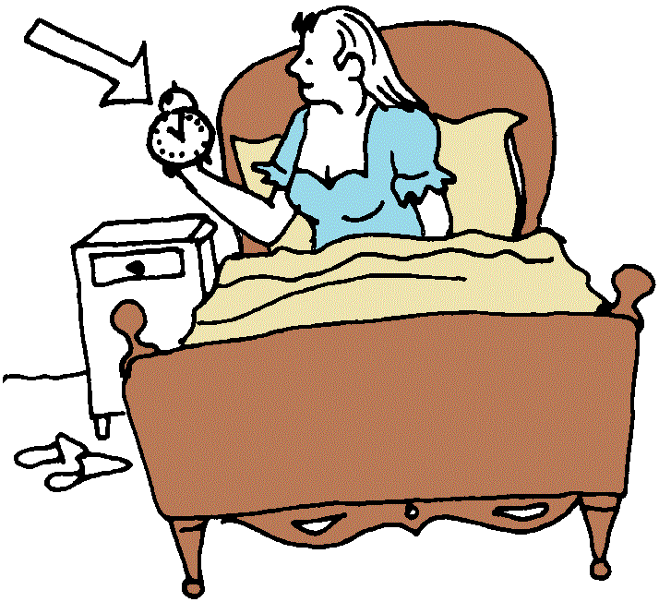
Во сколько вы ложитесь спать?
Я ложусь спать в 11 часов.
ложиться
я ложусь
ты ложишься
он, она ложится
мы ложимся
вы ложитесь
они ложатся
Copyright © 2012 by John Wiley & Sons, Inc.

Slide 3
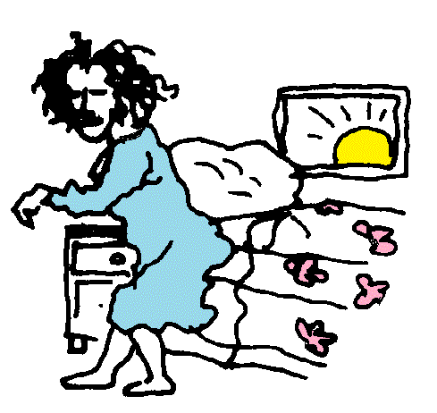
Во сколько вы встаёте? Я встаю в 6.30.
вставать
я встаю
ты встаёшь
он, она встаёт
мы встаём
вы встаёте
они встают
Copyright © 2012 by John Wiley & Sons, Inc.

Slide 4
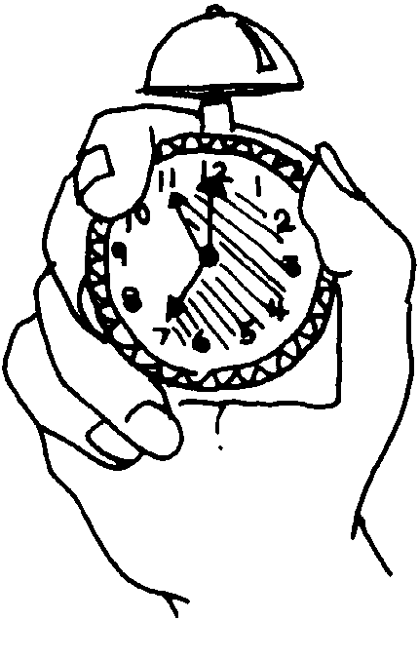
Сколько часов вы спите?
Я сплю 8 часов.
спать
я сплю
ты спишь
он, она спит
мы спим
вы спите
они спят
Copyright © 2012 by John Wiley & Sons, Inc.

Slide 5
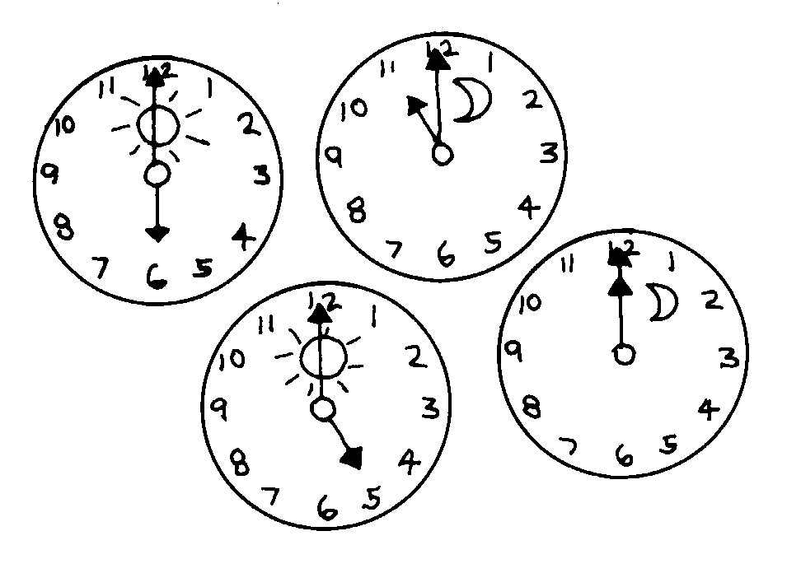
поздно
рано
позже
раньше
Copyright © 2012 by John Wiley & Sons, Inc.
Как по-вашему?
Ложиться спать в 11 часов вечера – это рано или поздно?
Вы ложитесь спать раньше или позже?
А вставать в 7 часов утра – это рано?
Вы встаёте раньше, чем в 7 часов? Или может быть позже?

Slide 6
Find out when your classmates do to bed and when they get up.

Slide 7
Reflexive Verbs (205)
Reflexive verbs add the particle –ся, an abbreviation of the reflexive pronoun себя to the end of the all verbal forms/
It has two variant forms: –ся (after a consonant) and –сь (after a vowel).
You already know the reflexive verbs of the second conjunction group уч|ить|ся (to study) and лож|ить|ся (to lie down).
я уч-у-сь я лож-у-сь
ты уч-ишь-ся ты лож-ишь-ся
он/она уч-ит-ся он/она лож-ит-ся
мы уч-им-ся мы лож-им-ся
вы уч-ите-сь вы лож-ите-сь
они уч-ат-ся они лож-ат-ся

Slide 8
Reflexive Verbs (205)
Now you will learn reflexive verbs of the first conjunction group endings.
ЗАНИМА|ТЬ|СЯ (to do schoolwork, to study)
одева|ть|ся одева|ть|ся
я занима-ю-сь я одева-____ я раздева-____
ты занима-ешь-ся ты одева-____ ты раздева-____
он/она занима-ет-ся он/она одева-____ он/она раздева-____
мы занима-ем-ся мы одева-____ мы раздева-____
вы занима-ете-сь вы одева-____ вы раздева-____
они занима-ют-ся они одева-____ они раздева-____

Slide 9
Exercise 2 p. 206
Fill in the verb endings
Они занима____ в библиотеке.
В 8 часов я занима____.
Саша никогда не занима____
Ты занима____ утром или вечером?
Где вы занима____?
Я занима____ дома.
Мы занима____ в библиотеке.
Утром мы одева____.
Вечером мы раздева____.
Оля одева____.
Где ты одева____,в спальне или в ванной?
Я одева____ в ванной.
Вечером я раздева____ и лож____ спать.
Во сколько вы лож____ спать?
Мы лож____ спать в 12 часов.

Slide 10
Conjunction of Verbs (207) A. First-conjunction verbs
дела|ть to do
чита|ть to read
принима|ть to take (e.g., a shower)
слуша|ть to listen
стира|ть to do laundry
убира|ть to clean
гуля|ть to walk, to stroll
вста|вать to get up
я встаю
ты встаёшь
он/она встаёт
мы встаём
вы встаёте
они встают
мыть to wash
я мою
ты моешь
он/она моет
мы моем
вы моете
они моют
писать
я пишу
ты пишешь
он/она пишет
мы пишем
вы пишете
они пишут

Slide 11
Conjunction of Verbs (207) B. Second-conjunction verbs
смотр|еть to watch, to look
я смотрю
ты смотришь
он/она смотрит
мы смотрим
вы смотрите
они смотрят
сто|ять to stand
я стою
ты стоишь
он/она стоит
мы стоим
вы стоите
они стоят
сп|ать to sleep
я сплю
ты спишь
он/она спит
мы спим
вы спите
они спят
сид|еть to stand
я сижу
ты сидишь
он/она сидит
мы сидим
вы сидите
они сидят
готов|ить to sleep
я готовлю
ты готовишь
он/она готовит
мы готовим
вы готовите
они готовят
леж|ать to stand
я лежу
ты лежишь
он/она лежит
мы лежим
вы лежите
они лежят

Slide 12
Что она делает? Она...
сидит на диване
и
читает газету.
Copyright © 2012 by John Wiley & Sons, Inc.

Slide 13
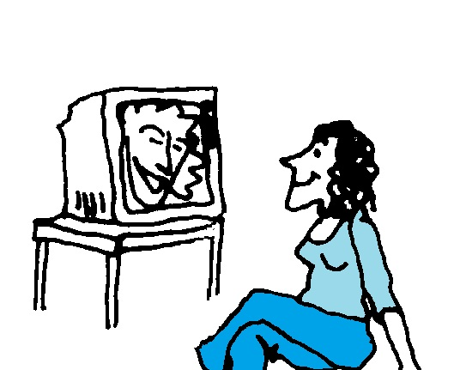
Что она делает? Она...
сидит на полу
и
смотрит телевизор.
Copyright © 2012 by John Wiley & Sons, Inc.

Slide 14
Что она делает? Она...
стоит на полу
и
говорит по телефону.
Copyright © 2012 by John Wiley & Sons, Inc.

Slide 15
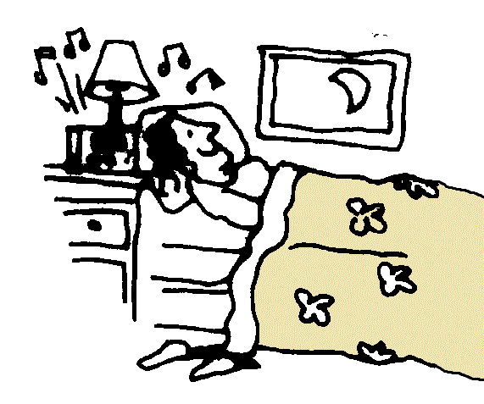
Что она делает? Она...
лежит в кровати
и
слушает музыку.
Copyright © 2012 by John Wiley & Sons, Inc.

Slide 16
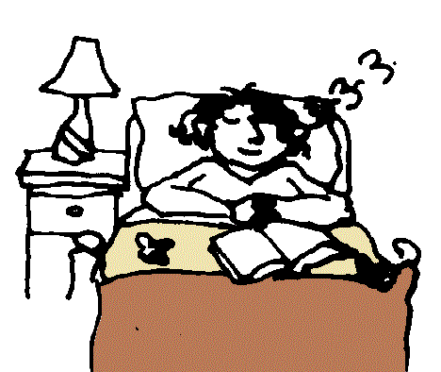
сидит на диване
читает газету
сидит на полу
смотрит телевизор
стоит на полу
говорит по телефону
лежит в кровати
слушает музыку
сидит на диване
читает газету
сидит на полу
смотрит телевизор
стоит на полу
говорит по телефону
лежит в кровати
слушает музыку
сидит на диване
читает газету
сидит на полу
смотрит телевизор
стоит на полу
говорит по телефону
лежит в кровати
слушает музыку
сидит на диване
читает газету
сидит на полу
смотрит телевизор
стоит на полу
говорит по телефону
лежит в кровати
слушает музыку
сидит на диване
читает газету
сидит на полу
смотрит телевизор
стоит на полу
говорит по телефону
лежит в кровати
слушает музыку
сидит за столом
занимается
лежит в кровати
спит
принимает душ одевается раздевается
сидит за столом
занимается
лежит в кровати
спит
принимает душ одевается раздевается
сидит за столом
занимается
лежит в кровати
спит
принимает душ одевается раздевается
сидит за столом
занимается
лежит в кровати
спит
принимает душ одевается раздевается
сидит за столом
занимается
лежит в кровати
спит
принимает душ одевается раздевается
готовит завтрак
моет посуду
убирает квартиру стирает
готовит завтрак
моет посуду
убирает квартиру стирает
готовит завтрак
моет посуду
убирает квартиру стирает
готовит завтрак
моет посуду
убирает квартиру стирает
готовит завтрак
моет посуду
убирает квартиру стирает
Что она делает? Она...
лежит в кровати
и
спит.
Copyright © 2012 by John Wiley & Sons, Inc.

Slide 17
Что она делает? Она...
принимает душ.
Copyright © 2012 by John Wiley & Sons, Inc.

Slide 18
Что она делает? Она...
одевается.
Copyright © 2012 by John Wiley & Sons, Inc.

Slide 19
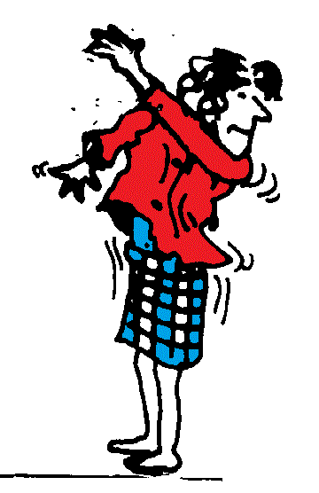
Что она делает? Она...
раздевается.

Slide 20
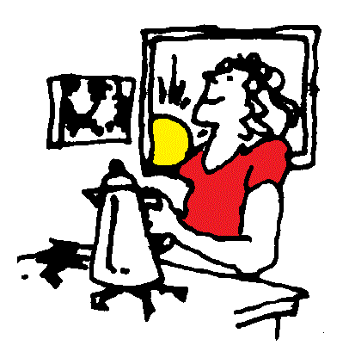
Что она делает? Она...
готовит завтрак.
Copyright © 2012 by John Wiley & Sons, Inc.

Slide 21
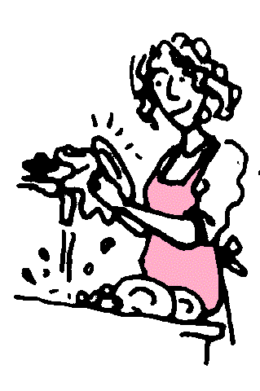
Что она делает? Она...
моет посуду.
Copyright © 2012 by John Wiley & Sons, Inc.

Slide 22
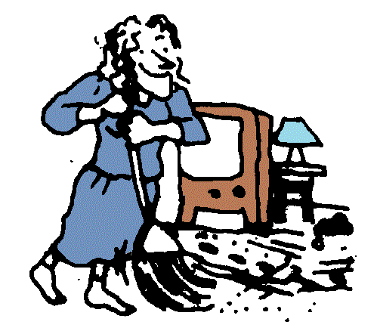
Что она делает? Она...
убирает квартиру.
Copyright © 2012 by John Wiley & Sons, Inc.

Slide 23
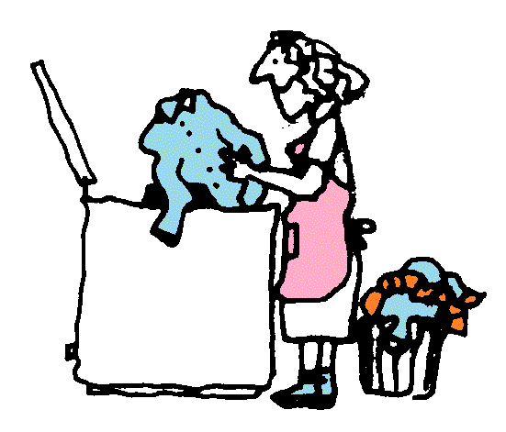
Что она делает? Она...
стирает.
Copyright © 2012 by John Wiley & Sons, Inc.

Slide 24
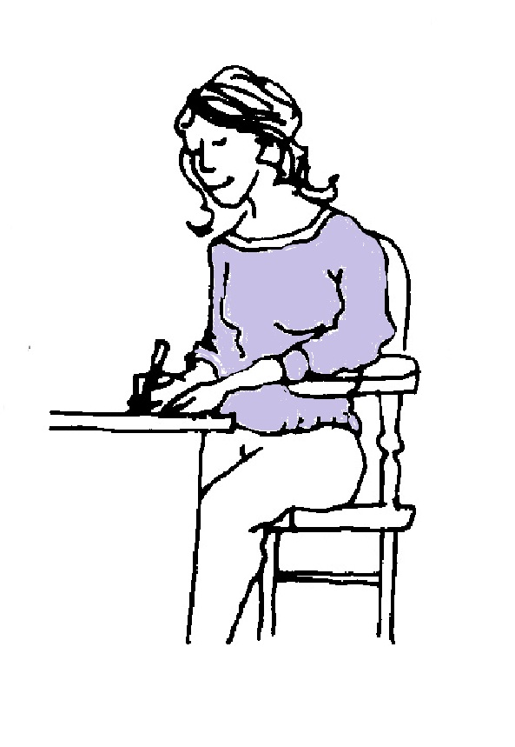
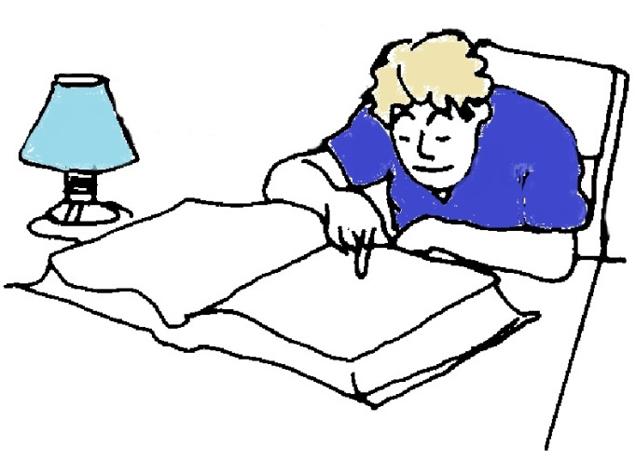
Что делают студенты?
Copyright © 2012 by John Wiley & Sons, Inc.
Саша занимается.
Оля делает уроки. Она пишет упражнение.

Slide 25
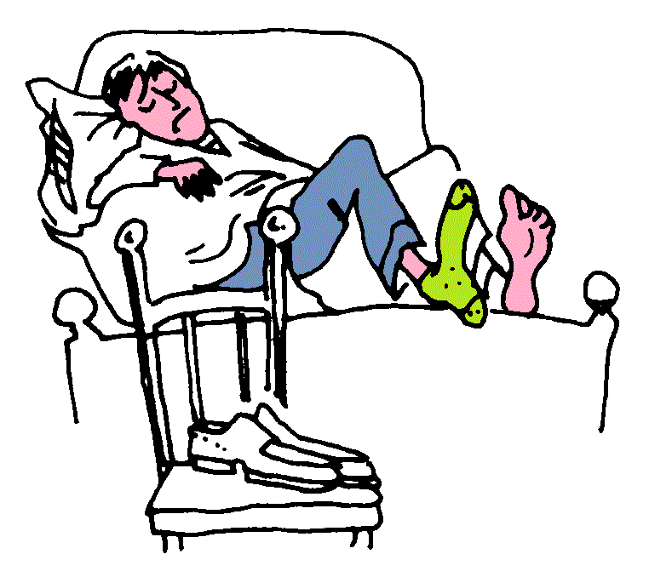
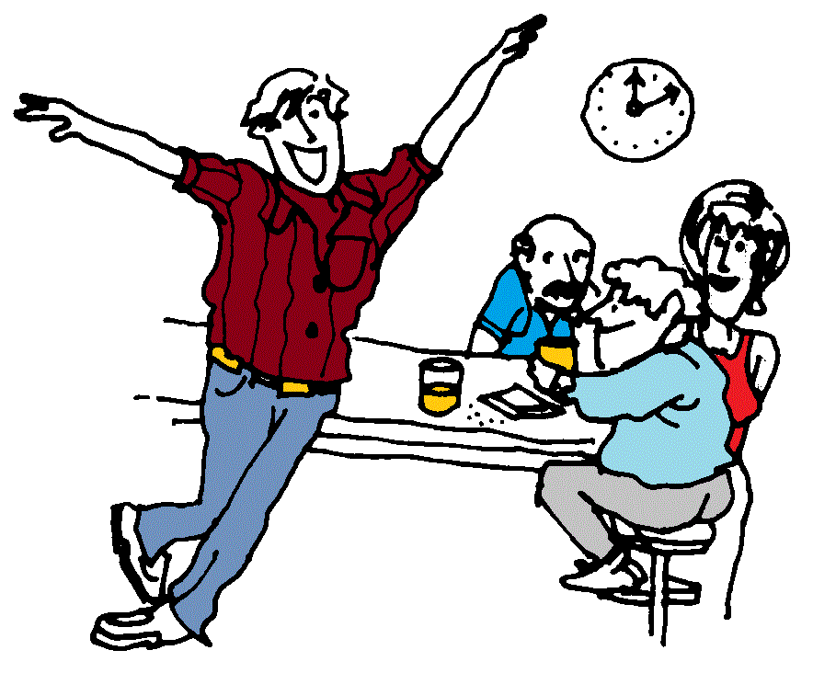
Copyright © 2012 by John Wiley & Sons, Inc.
Этот студент никогда не занимается. Днём он спит, ...
...а ночью гуляет.

Slide 26
Exercise 3 p. 208
Rewrite the sentences using the verbs in parentheses in the correct form.
Что ты (делать)?
Я (читать) газету.
Мой брат (сидеть) на полу и ничего не (делать).
Где вы (читать) газеты?
Мы (читать) газеты дома.
Мои родители (сидеть) на диване и (смотреть) телевизор.
Я (лежать) на кровати и (слушать) музыку.
Кто там (слушать) радио.
Джон и Линда (сидеть) на кровати (слушать) рок-музыку.
Вечером я (смотреть) телевизор.

Slide 27
Exercise 3 p. 208
11) Во сколько ты (вставать) в воскресенье?
12) Ты часто (смотреть) телевизор?
13) Что ты (писать)?
14) Я (писать) упражнение.
15) Ты (сидеть) или (стоять), когда ты (говорить) по телефону?
16) Я (вставать) в 8 часов.
17) Ты (спать)? Нет я не (спать).
18) Моя кошка (лежать) на полу.
19) В субботу мы (гулять) в парке.
20) Я (готовить) обед, а мой брат (мыть) посуду.

Slide 28
Direct Object
Oн смотрит телевизор.
журнал.
Oн читает газету.
письмо.
книги.
Copyright © 2012 by John Wiley & Sons, Inc.
Oн слушает музыку.
радио.

Slide 29
Direct Object
with action verbs
answers the question “do/does what?”
I read a book. (read what?)
Lena likes art. (likes what?)
Misha is cleaning his room. (is cleaning what?)
cf. Sasha is a good student. (no action verb = no object)
Copyright © 2012 by John Wiley & Sons, Inc.

Slide 30
Find the direct object. Some sentences may not have an object.
I like music.
I can see you.
Do you know this song?
Sasha is writing а letter.
Can you hear me?
Close the door!
I don’t know this song.
Where did they meet?
Have you already done the dishes?
What are you reading?
Copyright © 2012 by John Wiley & Sons, Inc.

Slide 31
Direct Object = Accusative Case
Oн смотрит телевизор.
The accusative is identical to the nominative case for (inanimate) masculine and neuter nouns.
For feminines ending in -a and -я, replace the endings with -у and -ю, respectively. The plural is identical to the nominative.
журнал.
Oн читает газету.
письмо.
книги.
Copyright © 2012 by John Wiley & Sons, Inc.
Oн слушает музыку.
радио.

Slide 32
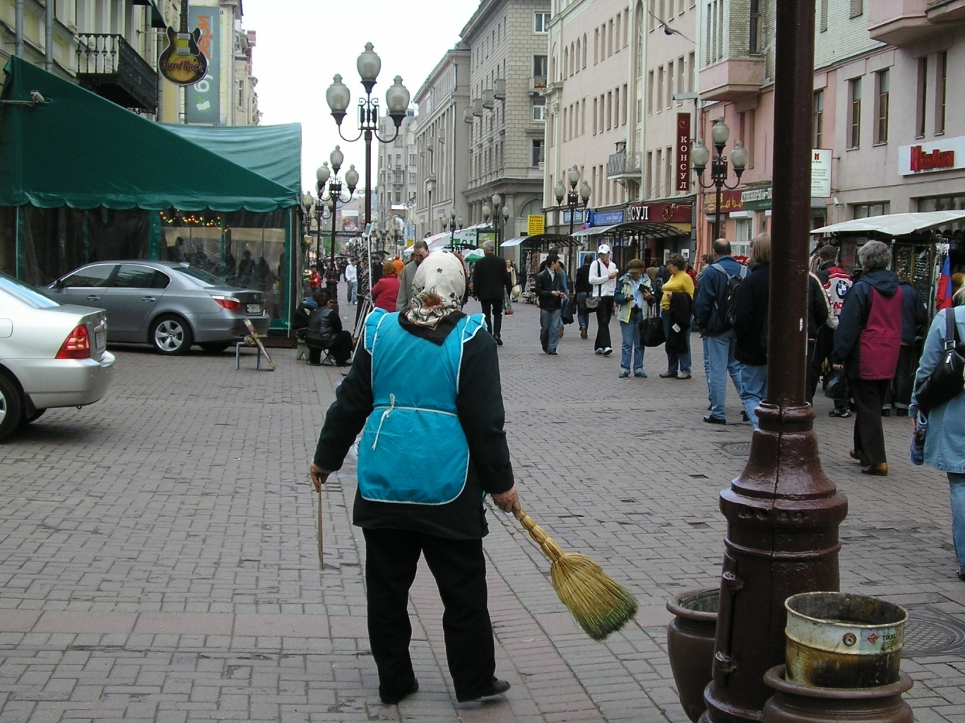
Что она делает?
Copyright © 2012 by John Wiley & Sons, Inc.
улицу
Она убирает ___________.

Slide 33
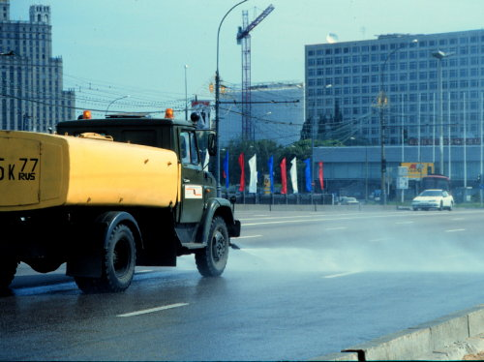
Что он делает?
Copyright © 2012 by John Wiley & Sons, Inc.
моет
Он ______ улицу.

Slide 34
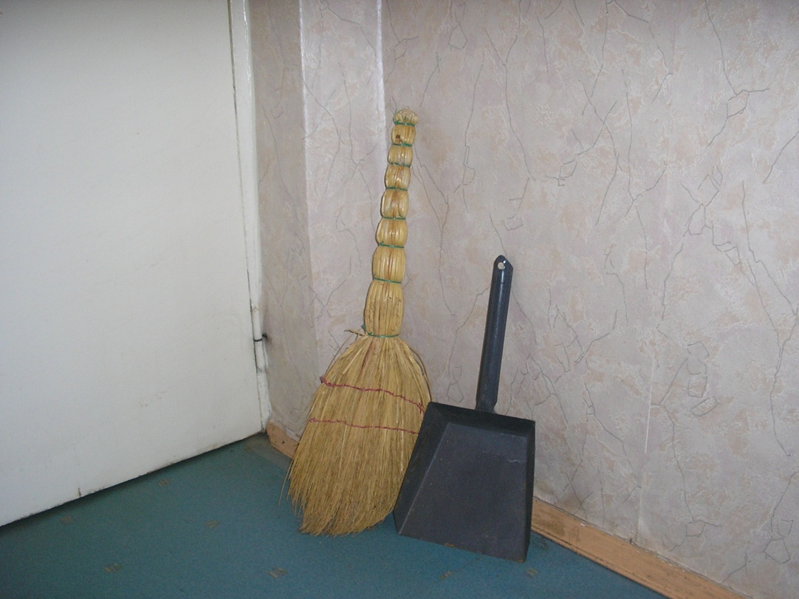
Copyright © 2012 by John Wiley & Sons, Inc.
Саша уб______ комнат____.
ирает
у

Slide 35
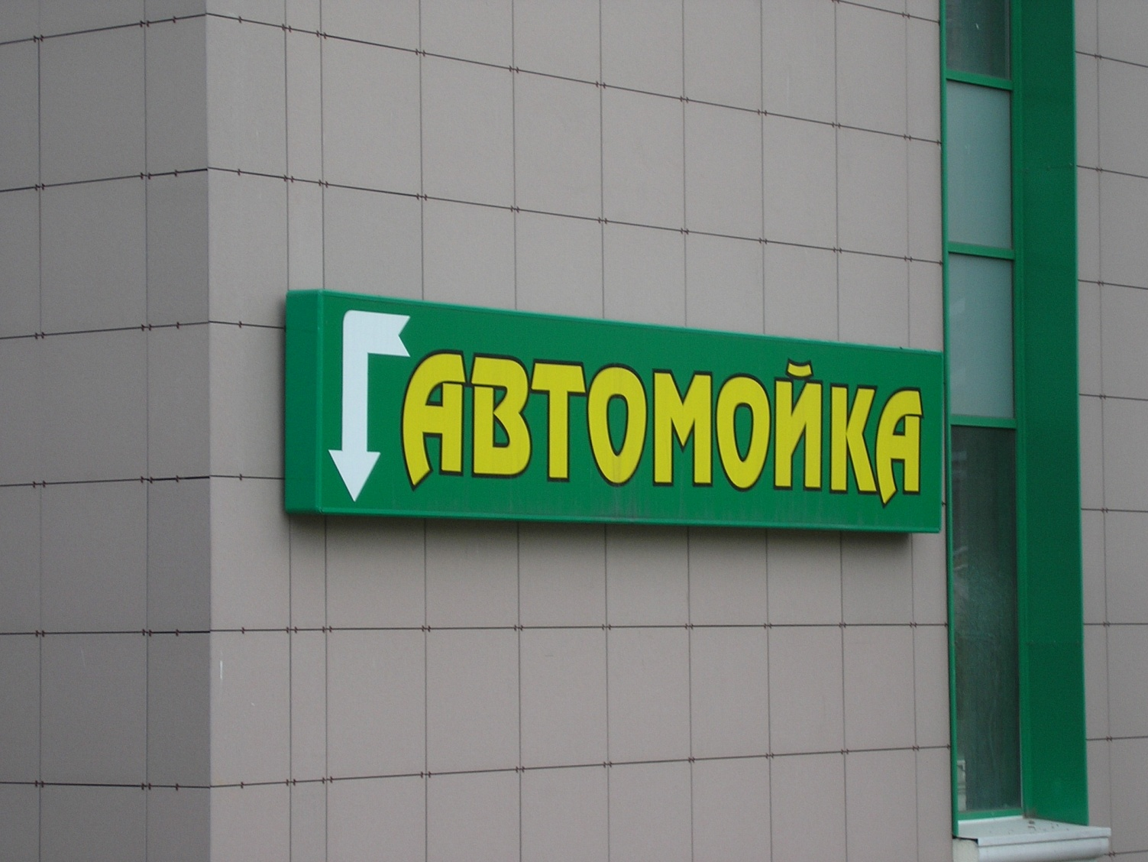
Copyright © 2012 by John Wiley & Sons, Inc.
моет
Андрей _____ машин___.
у

Slide 36
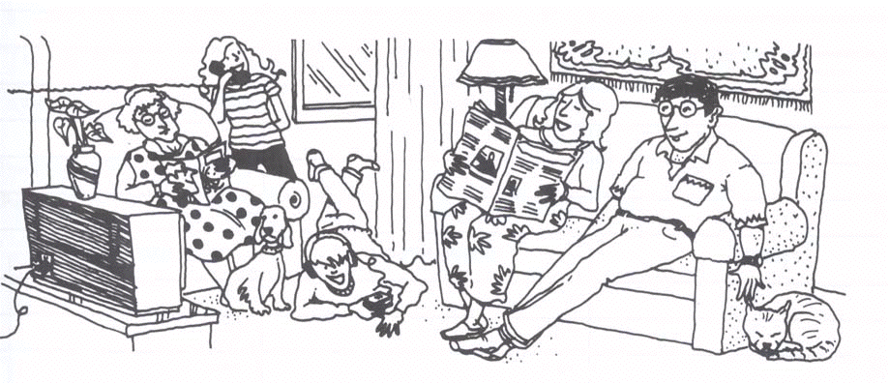
Что они делают?
Copyright © 2012 by John Wiley & Sons, Inc.

Slide 37
Working with a partner, compare your typical daily shedules.
Give the time when appropriate.
Remember to use the linking words СНАЧАЛА, ПОТОМ, НАКОНЕЦ
УТРОМ Я…
ДНЁМ Я…
ВЕЧЕРОМ Я…

Slide 38
Здравствуйте, это бабушка!
Grandmother calls every night to ask how things are going.
Л = Лена, Б = Бабушка
Л : Алло!
Б : Лена? Это бабушка.
Л : Здравствуй, бабушка. Как дела?
Б : Спасибо, хорошо. Папа уже дома?
Л : Нет, он ещё на работе. *at work
Б : А вы что там делаете?
Л : Мама готовит ужин, а Митя смотрит телевизор.
Б : А ты что делаешь?
Л : Я занимаюсь. У меня завтра экзамен. * tomorrow/exam
Б : А Сашенька? Он что делает?
Л : Он уже спит.
Б : Ну, хорошо. Спокойной ночи, Леночка.
Л : Спокойной ночи, бабушка.
Ответьте на вопросы:
У Лены есть братья или сёстры? Сколько?
Кто старше Лена или Саша?
Как Вы думаете, который час?
Почему (why) Лена занимается?
Что делает Митя, когда мама готовит ужин?
Как вы думаете, бабушка уже на пенсии?

Slide 39
Ask and answer questions about simultaneous activities.
Model: Вы слушаете музыку, когда вы занимаетесь?
водить машину (вожу, водишь) делать уроки заниматься принимать душ ужинать слушать лекцию сидеть на уроке русского языка (сижу, сидишь) принимать душ | говорить по мобильнику писать СМС (пишу, пишешь) смотреть телевизор просматривать веб-сайты слушать музыку спать (сплю, спишь)
Copyright © 2012 by John Wiley & Sons, Inc.
всегда always
обычно usually
часто often
иногда sometimes
редко seldom
никогда never

Slide 40
Упражнение 5 Complete the sentences with the words in the parenthesis.
Я читаю (книга).
Когда ты принимаешь (душ)?
Ольга смотрит (телевизор).
Мама пишет (письмо).
Мы читаем (журнал).
Саша слушает (музыка).
Они слушают (радио).
Папа читает (газета).
Студент делает (уроки).
Студенты читают (книги).

Slide 41
Упражнение 6 Write complete sentences with the following words.
Лена/мыть/посуда
мы/готовить/завтрак
профессор Смит/писать/книга
я/смотреть/телевизор
мы/писать/журнал
вы/слушать/музыка
я/убирать/комната
Оля/принимать/душ
я/готовить/ужин
они/читать/журнал

Slide 42
Additional 1. Give short answers by choosing either one of the alternatives underlined.
Лена сидит на диване или на стуле?
Кошка лежит на полу или на столе?
Собака стоит на полу или на кровати?
Нина сидит на стуле или на кровати?
Лена читает книгу или смотрит телевизор?
Саша говорит по телефону или читает газету?
Твой брат занимается или слушает музыку?
Сергей смотрит телевизор или спит?
Наташа принимает душ или одевается?
Коля занимается или гуляет?
Лиза одевается или раздевается?
Алла занимается или гуляет в парке?
Бабушка и дедушка спят или смотрят телевизор?
Даша и Маша слушают музыку или занимаются?
Коля и Толя читают газеты или говорят по телефону?
Алла и Лена гуляют или занимаются?
Собаки лежат или сидят на полу?

Slide 43
Additional 2. Say that you do the same thing.
Model: Я читаю книгу. А вы что делаете?
Я тоже читаю книгу.
Я слушаю рок-музыку. А вы что делаете?
Я гуляю в парке. А вы?
Я сплю в кровати.
Я сижу в кресле (armchair) и читаю книгу.
Я лежу на диване и смотрю телевизор.
Я сижу за столом и занимаюсь.

Slide 44
А кто у вас…? (196)
A. Ask your classmates or your teacher questions about household chores in his/her family.
Кто у вас обычно стирает? Кто моет посуду? А кто убирает?
Кто в вашей семье обычно готовит ужин? А завтрак?
B. All family members are different. Ask as many questions of your choice using as many verbs from this lesson as possible. Ask your classmates or your teacher.
Кто у вас никогда не…
Кто у вас больше/лучше…
C. Complain about your roommate.
Мой сосед / моя соседка по комнате…

